Slide 1
Lecture 03: Binary Numbers Computer Organization and Architecture Fall 2021
唐继军
jj.tang@siat.ac.cn

Slide 2
考核
Two exams (40%)
Middle term: (20%)
Final: (20%)
10 homework (50%)
Attendance (10%)

Slide 3
2.1、数据与文字的表示方法
总目录
2.1.1 数据格式
一、定点数的表示法
1、定点纯小数
x₀ . x₁ x₂ x₃ … x_{n-1} x_{n} 表示数的范围是： －1＜Ｘ＜＋1
符号
小数点固定于符号位之后
不需专门存储位置
量值
2、纯小数的表示范围
x=0.00...0 x=1.00...0 | x=0 | 正0和负0都是0
x=0.11...1 | x=1-2^{-n} | 最大正小数
x=0.00...01 | x=2^{-n} | 最接近0的正小数
x=1.00...01 | x=-2^{-n} | 最接近0的负小数
x=1.11...1 | x=-(1-2^{-n} ) | 最小负小数
第01讲：计算机系统概论与数据表示(3课时)

Slide 4
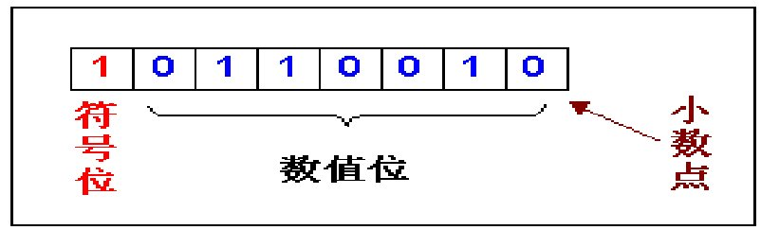
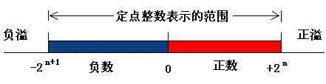
数据格式
总目录
3、定点纯整数:
x₀x₁ x₂ x₃ … x_{n-1} x_{n} 表示数的范围是:－(2^{n}-1)≤Ｘ≤＋(2^{n}-1)
小数点固定于最后一位之后
不需专门存储位置
符号
量值
4、定点表示法的特点:
定点数表示数的范围受字长限制，表示数的范围有限;
定点表示的精度有限;
机器中，常用定点纯整数表示;

Slide 5
例1 若浮点数x的754标准存储格式为(41360000)₁₆，求其浮点数的十进制数值。
解：将16进制数展开后，可得二制数格式为
0100 0001 0011 0110 0000 0000 0000 0000
0 100 00010 011 0110 0000 0000 0000 0000
S 阶码(8位) 尾数(23位)
指数e=阶码-127=10000010-01111111=00000011=(3)₁₀
包括隐藏位1的尾数
1.M=1.011 0110 0000 0000 0000 0000=1.011011
于是有
x=(-1)^{S}×1.M×2e=+(1.011011)×2³=+1011.011=(11.375)₁₀

Slide 6
IEEE754标准
2.1、数据与文字的表示方法
 | 31 | 30 | 23 | 22 | 0
32位浮点数 | S | E |  | M
尾数用原码表示, 表示的数值为1.M 原因：规格化数总为0.1XXX的形式，故变为1XXX，1不予存储， 从而可以多保存1位有效数字，用23位保存24位有效数
即：为了提高精度,原有数值域的最高位不予存储，隐藏在小数点的左边；
阶码用移码表示，此处使用的是非标准移码，指数+127作为阶码
IEEE754标准32位浮点数转化为真值的方法：
[X]_{真值}=(-1)^{S}×(1.M)×2^{E-127}；因为 E=e+127；

Slide 7
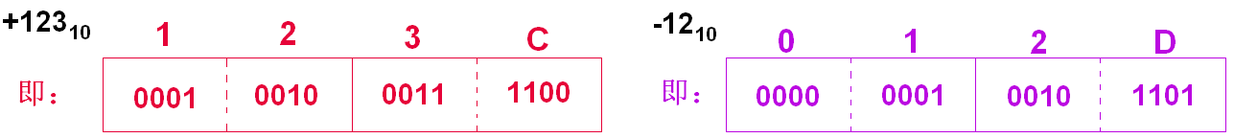
十进制数串的表示法
总目录
1、字符串形式（常用于非数值计算领域）：一个字节存放1个十进制位的数或存放符号位；这样一个N位十进制数占用N+1个连续的字节；为了指明这个数，需要给出起始位置和串长；(即一个字节存放一个十进制数或符号的ASCII-7 码)
2、压缩的十进制数串形式： 一个字节存放2个十进制位的数，值可以用BCD码或ASCII码的低4位表示。 符号位占半个字节，且符号位在最低半字节，用4位编码的冗余状态表示 如：通常用12（C）表示正号、用13（D）表示负号； 此外，规定表示数的总长度为8的整数倍，不足时高位补0，例如：
为了指明这个数，需要给出该数的首地址和数字为个数(不含符号位)，又称位长，当位长为0时表示数值为0；
Notes:
BCD码：BCD码可分为有权码和无权码两类：有权BCD码有8421码、2421码、5421码，其中8421码是最常用的；无权BCD码有余3码、格雷码（注意：格雷码并不是BCD码）等。
详见百度百科
IRA：不规则重复累积码
书 名重复累积码及其在通信系统中的应用
作 者高宏峰
ISBN9787030200716
定 价￥28.00元
出版社科学出版社
出版时间2008-1-1

Slide 8
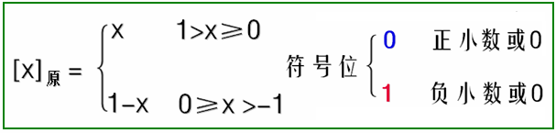
数的机器码表示
总目录
真值→一般书写的数；
机器码→机器中表示的数, 要解决在计算机内部数的正、负符号和小数点运算问题；
原码 反码 补码 移码
1、原码表示法：
定点小数x_{n}.x_{n-1}x_{n-2}…x₁x₀
有正0和负0之分；
范围 -(1-2^{-n}) ～ +(1-2^{-n})；
例： x =+0.11001110， y=-0.11001110
[x]_{原}=011001110， [y]_{原}=111001110
-0.1……1……1~+0.11……1
长度(含符号位)为n+1
最接近0的: 正负0.0……1

Slide 9
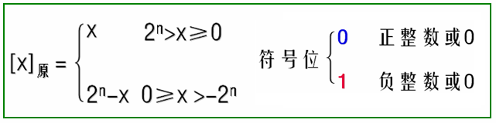
原码表示法:定点整数
总目录
定点整数x_{n}x_{n-1}x_{n-2}…x₁x₀
有正0和负0之分；或0
范围 -(2^{n}-1) ～ +(2^{n}-1)；
例：x=+11001110，[x]_{原}=011001110
y=-11001110，[y]_{原}=111001110
原码特点：
表示简单,容易与真值转换,乘除运算实现简单。
但进行加减运算十分麻烦。

Slide 10
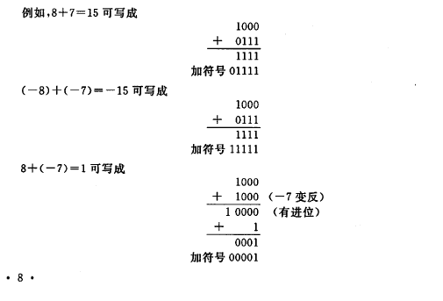
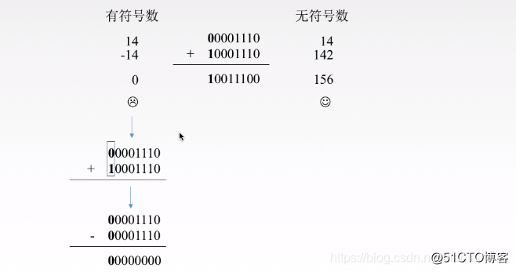
原码的加减计算

Slide 11
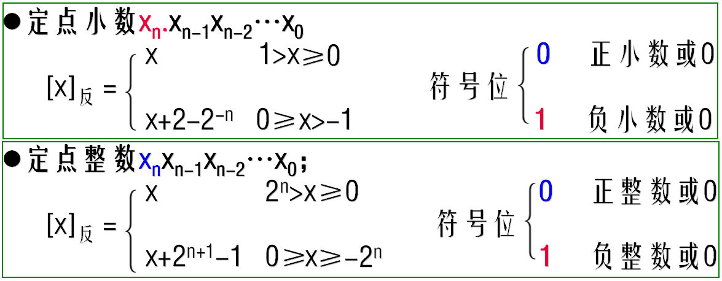
反码表示法
总目录
定义：
正数的反码与其原码相同,负数的反码是其对应原码的符号位为1,数值位按位取反，就得到该数的反码表示。
电路容易实现，触发器的输出有正负之分。
反码表示有正0（00000000）和负0（11111111）之分;
例如：
X=＋0.1011011,[X]_{反}=01011011; Y=－0.1011011,[Y]_{反}=10100100;
A=＋1100011, [A]_{反}=01100011; B=－1101011, [B]_{反}=10010100;
第02讲：数据表示与定点加减法运算(3课时)

Slide 12
反码计算
B=－1101011，n=8
2^{n+1}-1=100000000-1=11111111
B反=11111111-01101011=10010100

Slide 13
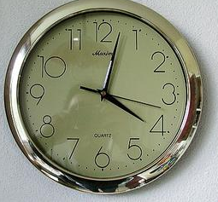
补码表示法
总目录
活例子：现为北京时间下午4点，
但钟表显示为7点。有两种办法校对：
(1) 做减法 7-3 = 4 (逆时针退3格)
(2) 做加法 7+9 = 16 (顺时针进9格)
16 (mod 12) = 16-12 = 4 (以12为模，变成4) -3= + 9 ( mod 12 ) +9为-3的补数，12为模
定义：正数的补码就是正数的本身，负数的补码是原负数加上模.
计算机运算受字长限制,属于有模运算.
定点小数x_{n}.x_{n-1}x_{n-2}…x₀ ，以2为模；
定点整数x_{n}x_{n-1}x_{n-2}…x₀ ，以2^{n+1}为模；
第02讲：数据表示与定点加减法运算(3课时)
Notes:
模的概念可以帮助理解补数和补码。
“模”是指一个计量系统的计数范围。如时钟等。计算机也可以看成一个计量机器，它也有一个计量范围，即都存在一个“模”。例如：
时钟的计量范围是0～11，模=12。表示n位的计算机计量范围是0～2^(n)-1，模=2^(n)。
“模”实质上是计量器产生“溢出”的量，它的值在计量器上表示不出来，计量器上只能表示出模的余数。任何有模的计量器，均可化减法为加法运算。
例如：假设当前时针指向10点，而准确时间是6点，调整时间可有以下两种拨法：一种是倒拨4小时，即：10-4=6；另一种是顺拨8小时：10+8=12+6=6
在以12模的系统中，加8和减4效果是一样的，因此凡是减4运算，都可以用加8来代替。对“模”而言，8和4互为补数。实际上以12模的系统中，11和1，10和2，9和3，7和5，6和6都有这个特性。共同的特点是两者相加等于模。
对于计算机，其概念和方法完全一样。n位计算机，设n=8， 所能表示的最大数是11111111，若再加1称为100000000(9位），但因只有8位，最高位1自然丢失。又回了00000000，所以8位二进制系统的模为2^8。在这样的系统中减法问题也可以化成加法问题，只需把减数用相应的补数表示就可以了。把补数用到计算机对数的处理上，就是补码。

Slide 14
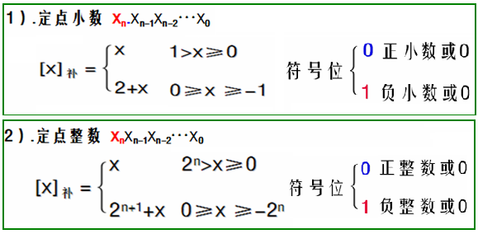
补码表示法
总目录
补码最大的优点就是将减法运算转换成加法运算。
通常通过反码求补：反码末位加1；
X=＋0.1011011；[X]_{反}=01011011；[X]_{补}=01011011；
Y=－0.1011011，[Y]_{反}=10100100；[Y]_{补}=10100101；
A=＋1100011， [A]_{反}=01100011；[A]_{补}=01100011；
B=－1101011， [B]_{反}=10010100；[B]_{补}=10010101；
注意： 0的补码只有一种表示：00000000
Notes:
补码运算的优点：（1）减法运算可以用加法来实现，即用求和来代替求差。
（2）数的符号位可以同数值部分作为一个整体参与运算。
（3）两数的补码之和（差）=两数和（差）的补码
（ 1 ）参加运算操作的数都用补码表示。 （ 2 ）数据的符号与数据一样参加运算。
（ 3 ）求差时将负减数求补,用求和代替求差, 将减法运算转化为补码的加法运算。
（ 4 ）运算结果为补码。如果符号位为 0 ,表明运算结果为正；如果符号位为 1 ,则表明结果为负。
（ 5 ）符号位的进位为模值，应该去掉。 补码减法 运算公式为： [X]补–[Y]补=[X–Y]补 (3.2)
通过 [Y]补 求得 [–Y]补 可以将减法运算转化为补码的加法运算。
已知 [Y]补求 [–Y]补 的法则是：对 [Y]补各位（包括符号位）取反,末位加1 ，就可以得到[–Y]补
例 [Y]补 =1.1011 则 [–Y]补 =0.0101
[Y]补 = 0.1011 则 [–Y]补 =1.0101
例 4 X=0.1100 Y=0.0110 求 [X]补–[Y]补 = ？
解: [X]补 =0·1100 [Y]补 =0·0110 [–Y]补 =1·1010
[X]补–[Y]补 =0.0110+1.1010=0.0000

Slide 15
补码的直接结算
X 为负数时，我们希望 |X|+X = 0 (n=4)
i.e. 14 + (14)补 = 0 (14 = 1110)
0 可以表示为100000，也可以为11111+1
所以-14的补码为
11111-01110+1= 10001+1=10010

Slide 16
补码的直接结算
X 为负数时，我们希望 |X|+X = 0 (n=7)
i.e. 14 + (14)补 = 0 (14 = 00001110)
0 可以表示为100000000，也可以为11111111+1
所以-14的补码为
11111111-00001110+1=11110001+1=11110010

Slide 17
16进制负数的补码？
例：给出-100，求其16进制的补码。
先求正数100的16进制为：0X64，
然后套用公式：FFFF-0064+1=FF9C。
FF9C即为所求。

Slide 18
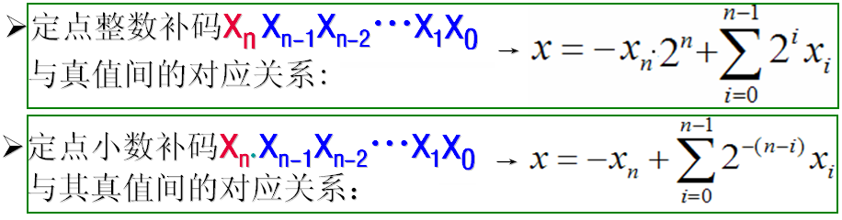

补码与真值的关系 公式2.9
推导过程
由：纯整数的补码表示 [X]_{补}= X 0≤X<2^{n}
2^{n+1}+X -2^{n}≤X<0
得：纯整数的真值表示 X = [X]_{补} 0≤X<2^{n}
- 2^{n+1}+ [X]_{补} -2^{n}≤X<0
X为正，易证
X为负Xn为1，[X]_{补}= ，代入上式
得到-2^{n+1}+2^{n}+ =>

Slide 19
补码表示法
总目录
例如：已知整数[x]_{补码}=010011011，[y]_{补码}=110011011，求x=？和y=？；
x=-0×2⁸+1×2⁷+0×2⁶+0×2⁵+1×2⁴+1×2³+0×2²+1×2¹+1×2⁰=155；
y=-1×2⁸+1×2⁷+0×2⁶+0×2⁵+1×2⁴+1×2³+0×2²+1×2¹+1×2⁰=-101；
例如：已知小数[A]_{补码}=01101，[B]_{补码}=10011，求A=？和B=？；
A=-0+1×2⁻⁽⁴⁻³⁾+1×2⁻⁽⁴⁻²⁾+0×2⁻⁽⁴⁻¹⁾+1×2⁻⁽⁴⁻⁰⁾=0.5+0.25+0.0625=0.8125；
B=-1+0×2⁻⁽⁴⁻³⁾+0×2⁻⁽⁴⁻²⁾+1×2⁻⁽⁴⁻¹⁾+1×2⁻⁽⁴⁻⁰⁾=-1+0.125+0.0625=-0.8125；

Slide 20
2. 设[X]_{补}＝a₇.a₆ a₅··· a₀ ，其中a_{i} 取0或1， 若要X>-0.5，求a₀ a₁ a₂ ··· a₇ 的取值。
根据公式2.9得到
[X]_{真值}= - a₇+a₆/2+a₅/4+a₄/8+……+a₀/128> - 0.5
若a₇ ＝0，则X为正数，显然a₀··· a₆取任何值均可。
若a₇ ＝1，则X为负数，
- 1+a₆/2+a₅/4+a₄/8+……+a₀/128> - 0.5
a₆/2+a₅/4+a₄/8+……+a₀/128> 0.5
必须满足a₆ =1 且a₅··· a₀不全为0。

Slide 21
移码表示法（用在阶码中）
总目录
定点整数移码定义→[x]_{移}=2^{n}+x 2^{n} >x≥-2^{n} （n为数值位位数）
移码表示范围→00000000~11111111 （0~2^{n+1}-1） x的范围
（-2^{n}~+(2^{n}-1)）
[例1] X=+1011111 [例2] Y = -1011111
[X]_{原码} = 01011111 [Y]_{原码}= 11011111
[X]_{反码} = 01011111 [Y]_{反码}= 10100000
[X]_{补码} = 01011111 [Y]_{补码}= 10100001
[X]_{移码} = 11011111 [Y]_{移码}= 00100001
特点：移码和补码尾数相同，符号位相反
浮点IEEE754表示中的移码为非标准移码+127 而不是 +128 [x]_{移}=2^{n} -1 +x 能够表示的指数范围X=-127~+128，去掉阶码全0、全1，有效范围为-126-+127
注意：
00000000阶码表示数字“0”,尾数的隐含位为0
11111111阶码表示数字“无穷大”,尾数隐含位为0

Slide 22
2.1、数据与文字的表示方法
总目录
简
标准移码：[x]_{移码}= [x]_{补码}+ 2^{n} ；(即:补码+偏移2^{n})
非标准移码：[x]_{移码}= [x]_{补码}+ 2^{n}-1;(即:补码+偏移2^{n}-1, IEEE754标准采用此规则)
真值转化为移码的方法：
标准移码求法：(以n=7为例)
方法一:补码符号位变反；
例如：[-7]_{补码}=11111001； [+7]_{补码}=00000111；
[-7]_{移码}=01111001； [+7]_{移码}=10000111；
方法二:真值+2^{n}后求n+1位无符号编码(n=7时偏移为+128, n=10时偏移为+1024)；
例如：-7+2⁷= 121，[121]_{编码}= 01111001，所以[-7]_{移码} =01111001；
7+2⁷= 135，[135]_{编码}= 10000111，所以[+7]_{移码}=10000111；
非标准移码求法：
方法一:补码符号位变反后减1；
例如：[-7]_{补码} =11111001；[-7]_{移码} = 01111001-1=01111000；
[+7]_{补码}=00000111；[+7]_{移码}=10000111-1=10000110；
方法二:真值+2^{n}-1后求n+1位无符号编码(n=7时真值+127, n=10时真值+1023)；
例如：-7+2⁷-1= 120，[120]_{编码}= 01111000，所以[-7]_{移码} =01111000；
7+2⁷-1= 134，[134]_{编码}= 10000110，所以[+7]_{移码}=10000110；
第01讲：计算机系统概论与数据表示(3课时)

Slide 23
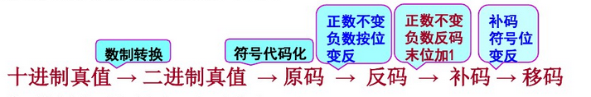
例7
总目录
[例7] 将十进制真值(－127,－1,0,＋1,＋127)列表表示成二进制数及原码、反码、补码、移码值。
真值X(十进制) | 真值X(二进制) | [X]原码 | [X]反码 | [X]补码 | [X]移码
-127 | -01111111 | 11111111 | 10000000 | 10000001 | 00000001
-1 | -00000001 | 10000001 | 11111110 | 11111111 | 01111111
0 |  | 00000000 | 00000000
 | 00000000 |  |  | 00000000 | 10000000
 |  | 100000000 | 11111111
+1 | +00000001 | 00000001 | 00000001 | 00000001 | 10000001
+127 | +01111111 | 01111111 | 01111111 | 01111111 | 01111111
第02讲：数据表示与定点加减法运算(3课时)

Slide 24
例8
总目录
[例8]设机器字长16位,定点表示,尾数15位;
(1) 定点原码整数表示时,最大正数是多少?最小负数是多少?
最大正整数:X=(2¹⁵-1)₁₀=(+32767)₁₀ 0 111 111 111 111 111
最小负整数:X=-(2¹⁵-1)₁₀=(-32767)₁₀ 1 111 111 111 111 111
(2) 定点原码小数表示时,最大正数是多少?最小负数是多少?
最大正数:Y=(1-2⁻¹⁵)₁₀ 0 111 111 111 111 111
最小负数:Y=-(1-2⁻¹⁵)₁₀ 1 111 111 111 111 111
第02讲：数据表示与定点加减法运算(3课时)

Slide 25
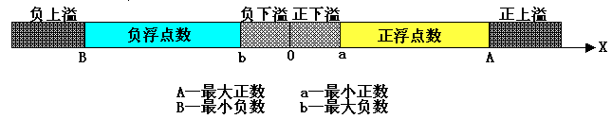
例9
总目录
假设由S,E,M三个域组成的一个32位二进制字所表示的非零规格化浮点数ｘ, 真值表示为（注意此例不是IEEE754标准）：
X＝(－1)^{s}×(1.M)×2^{E－128}
问：它所表示的规格化的最大正数、最小正数、最大负数、最小负数是多少？
N=R^{E}.M
(1) 最大正数:0 11 111 111 111 111 111 111 111 111 111 11
X=[1＋(1－2^{－23})]×2¹²⁷
(2) 最小正数:0 00 000 000 000 000 000 000 000 000 000 00
X=1.0×2^{－128}
(3) 最小负数:1 11 111 111 111 111 111 111 111 111 111 11
X=－[1＋(1－2^{－23})]×2¹²⁷
(4) 最大负数:1 00 000 000 000 000 000 000 000 000 000 00
X=－1.0×2^{－128}
浮点数表示范围
第02讲：数据表示与定点加减法运算(3课时)

Slide 26
2.1、数据与文字的表示方法
总目录
涉及的浮点数计算：
同一个浮点数的表示在不同规定的情况下结果不同
（1）尾数
如果尾数采用原码表示时， 则其数值域最左位(即：最高有效位)必须是1；
如果尾数采用补码表示时，
为正时则其数值域最左位(即：最高有效位)必须是1；
为负时则其数值域最左位(即：最高有效位)必须是0
即：“数符与尾数小数点后第一位数字相异为规格化数” （2）阶码
IEEE 2^{n}-1 8位表示时 127
非IEEE 2^{n} 8位表示时 128
第01讲：计算机系统概论与数据表示(3课时)

Slide 27
有一个字长为32位的浮点数，符号位1位；阶码8位，用移码表示； 尾数23位，用补码表示；基数为2。请写出： (1)最大数的二进制表示，(2)最小数的二进制表示， (3)规格化数所能表示的数的范围。
课后题3
设移码采用移128码，且机器数格式如右：
规格化数表示范围
最大正数： 0 1111 1111 111 1111 1111 1111 1111 1111
即 x = (1-2⁻²³) * 2¹²⁷
最小正数： 0 0000 0000 100 0000 0000 0000 0000 0000
即 x = 2⁻¹ * 2⁻¹²⁸
最大负数： 1 0000 0000 011 1111 1111 1111 1111 1111
即 x = -(2⁻¹+2⁻²³) * 2⁻¹²⁸
最小负数： 1 1111 1111 000 0000 0000 0000 0000 0000
即 x = －1 * 2¹²⁷
规格化的正数范围2⁻¹²⁹～ (1-2⁻²³) * 2¹²⁷
负数范围－2¹²⁷ ～－ (2⁻¹+2⁻²³) * 2⁻¹²⁸
符号S(1位) | 阶码E(8位) | 尾数M(23位)
-0.5<规格化数的尾数<=0.5
Notes:
-0.5<规格化数的尾数<=0.5

Slide 28
最大的负数解析
符号位S(1位) | 阶码E(8位) | 尾数M(23位)
为负数时
最大负数：——————尾数绝对值最小，指数最小
1 0000 0000 011 1111 1111 1111 1111 1111
尾数补码表示，为负时，首位为0 <规格化的> 补码中 去掉符号位 其他位越大对应的数的绝对值越小
因此 011 1111 1111 1111 1111 1111 为绝对值最小的负数
阶码全0，指数也最小，故尾数
1011 1111 1111 1111 1111 1111 补码
1011 1111 1111 1111 1111 1110 反码
1100 0000 0000 0000 0000 0001 原码 为- (2⁻¹+2⁻²³)
所以 x = - (2⁻¹+2⁻²³) * 2⁻¹²⁸
也可以直接按照补码真值计算公式
1.011 1111 1111 1111 1111 1111 -1+2⁻²+2⁻³+………………………+2⁻²³
也可以简便运算 0.1-0.00000…… 2⁻¹-2⁻²³ 即：-1+2⁻¹-2-23 - =(2⁻¹+2⁻²³)

Slide 29
最小的负数解析
符号位S(1位) | 阶码E(8位) | 尾数M(23位)
为负数时
最小负数：—————————尾数绝对值最大，指数最大
1 1111 1111 000 0000 0000 0000 0000 0000
尾数补码表示，为负时，首位为0 补码中 去掉符号位 其他位越小对应的数的绝对值越大
因此 1 000 0000 0000 0000 0000 0000为绝对值最大的负数
阶码全0，指数也最小，故尾数
1 . 000 0000 0000 0000 0000 0000 补码
1 0.111 1111 1111 1111 1111 1111 反码
1 1.000 0000 0000 0000 0000 0000 原码 为- 1
所以 x = －1 * 2¹²⁷

Slide 30

负数规格化数的补码
为什么规格化的负数最大值为1.0111...1(补码).如何求的?
当基数为2时，规格化表示形式为：
负数(原码)： 1.1××···×
负数（补码）：1.0××···×
当为原码时，负数的最大值为：1.100···00，最小值为：1.11··1； 若为补码：最大值为：1.0111···1
最小值：1.00···0
表数范围：
-1<m<=-1/2 m<0(原码)
-1<=m<-1/2 m<0(补码)

Slide 31
规格化有补码或者原码的规格化
（1）原码规格化后 正数为0.1××…×的形式。 负数为1.1××…×的形式 （2）补码规格化后 正数为0.1××…×的形式。 负数为1.0××…×的形式。
当浮点数尾数的基值为2时。原码规格化数的尾数最高位一定是1，补码规格化数尾数的最高位一定与尾数的符号位相反。基数不同，浮点数的规格化形式不同。当基数为4时，规格化形式尾数最高2位不全为0；当基数为8时，规格化形式尾数最高3位不全为0。 注意：[-1/2]补=1.100…0不是规格化数，需左规1次，[-1]补=1.00…0才是规格化数。

Slide 32
字符与字符串的表示方法
总目录
符号数据→字符信息用数据表示，如ASCII等；
字符表示方法ASCII→用一个字节来表示,低7位用来编码(128), 最高位为0，也可以作为校验位,参见教材P₂₄表2.1；
字符串的存放方法： 通常顺序存放 以主存单元为32位为例 IF A>B THEN READ (C)
第02讲：数据表示与定点加减法运算(3课时)

Slide 33
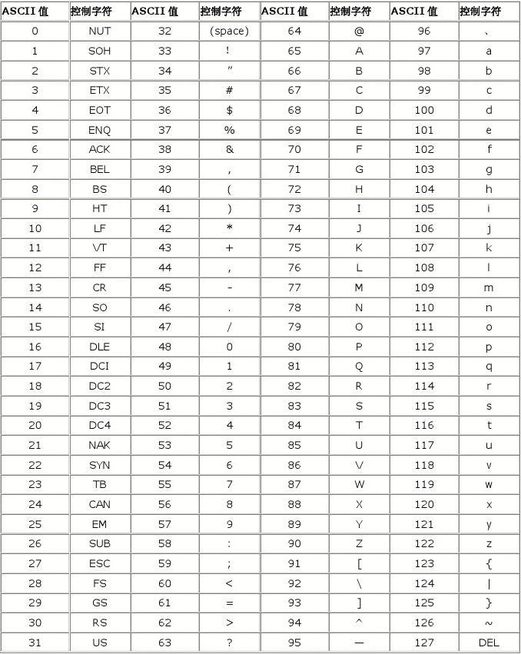
ASCII表

Slide 34
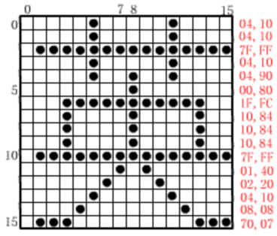
2.1、数据与文字的表示方法
总目录
2.1.4、汉字的表示方法
汉字的表示方法（一级汉字3755个，二级汉字3008个）
输入码
数字编码(国标码)
字符在94*94的码表中的位置
一级（16~55）*94
二级（56~87）*94
图形符号（682个）（01~09）*94
拼音、五笔
汉字内码：汉字信息的存储，交换和检索的机内代码，两个字节组成，每个字节高位都为1（区别于英文字符）
汉字的存放
汉字字模码：汉字字形
点阵
汉字库
第02讲：数据表示与定点加减法运算(3课时)

Slide 35
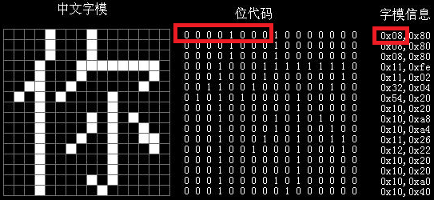
字模

Slide 36
校验码
总目录
奇偶校验码
引入：信息传输和处理过程中受到干扰和故障，容易出错；
解决方法：是在有效信息中加入一些冗余信息（校验位）；
奇偶校验位定义；
设X=(X₀X₁…X_{n－1})是一个n位字,则奇校验位定为:
C = X₀⊕X₁⊕…⊕X_{n－1}；式中⊕代表按位加,表明只有当X中包含有奇数个1时,才使C=1,即 C=0。同理可以定义偶校验；
只能检查出奇数位错；不能纠正错误；
P₂₆例10:下表5字节数据及其奇偶校验编码
其它还有Hamming,CRC；
数据 | 偶校验编码 | 奇校验编码
10101010 | 10101010 0 | 10101010 1
01010100 | 01010100 1 | 01010100 0
00000000 | 00000000 0 | 00000000 1
01111111 | 01111111 1 | 01111111 0
11111111 | 11111111 0 | 11111111 1
Notes:
计算机中由于电路故障、电磁干扰，在传输和存取过程中容易出出现错误

Slide 37
校验技术（1）
校验技术
奇偶校验码
海明校验码
编码生成
校验
循环冗余校验码（CRC）
编码方式
校验与纠错
生成多项式的选取

Slide 38
校验技术（2-1）
奇偶校验码的概念
若干有效信息位 + 一位校验位 = 校验码
奇校验：使整个校验码中“1”的个数为奇数
偶校验：使整个校验码中“1”的个数为偶数
奇偶校验码的编码
D7D6D5D4D3D2D1D0 Peven Podd 偶校验码 奇校验码
10110010 0 1 101100100 101100101
01110110 1 0 011101101 011101100

Slide 39
校验技术（2-2）
奇偶校验码的形成
D7 D6 D5 D4 D3 D2 D1 D0 = 偶形成 = Peven
D7 D6 D5 D4 D3 D2 D1 D0 = 奇形成 = Podd
奇偶校验码的校验
D7 D6 D5 D4 D3 D2 D1 D0 Peven = 1 = 偶校验错
D7 D6 D5 D4 D3 D2 D1 D0 Podd = 1 = 奇校验错
奇偶校验码的缺点
不能检查偶数个数位出错，不能纠错
+
+
+
+
+
+
+
+
+
+
+
+
+
+
+
+
+
+
+
+
+
+
+
+
+
+
+
+
+
+
Notes:
如果不只是一位出错，

Slide 40
校验技术（3-1）
海明校验码 (检一纠一)
原理：2 >= N+K+1 (N:信息位位数，K:校验位位数)
编码：m = N + K，HmHm-1…H2H1 Pi 放于位号为2 位置
k
i-1
例：8位信息位10101100，求海明编码的生成
a. N = 8, K = 4, m = N + K = 12
H12 H11 H10 H9 H8 H7 H6 H5 H4 H3 H2 H1
P4 P3 P2 P1
D8 D7 D6 D5 D4 D3 D2 D1
<
<
<
<
<
<
<
<
(P4,P2,P1)
(P4,P1)
(P3,P2,P1)
(P3, P1)
(P2, P1)
(P4,P3)
(P4, P2)
(P3, P2)

Slide 41
校验技术（3-2）
海明校验码 (检一纠一)
例：8位信息位10101100，求海明编码的生成
a. N = 8, K = 4, m = n + k = 12
H12 H11 H10 H9 H8 H7 H6 H5 H4 H3 H2 H1
P4 P3 P2 P1
D8 D7 D6 D5 D4 D3 D2 D1
c. P1 = D1 D2 D4 D5 D7 = 1 (偶校验)
+
+
+
+
P2 = D1 D3 D4 D6 D7 = 1
+
+
+
+
P3 = D2 D3 D4 D8 = 1
+
+
+
P4 = D5 D6 D7 D8 = 0
+
+
+
d. 得到海明码: 101001101011

Slide 42
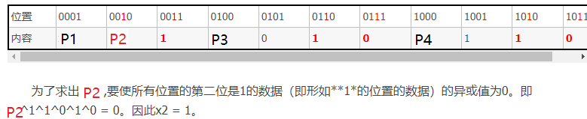
Why?

Slide 43
校验技术（3-3）
海明校验码 (检一纠一)
校验：SKSK-1…S2S1 = 全 0，则无错 SKSK-1…S2S1 = 全 0，则有错，代码对应十进制值为出错位的位号，将该位取反即得纠正
例：带8位信息位的海明码在传送后为111001101011，其中有一位发生错误，请检错并纠正
a. S1 = P1 D1 D2 D4 D5 D7 = 1
+
+
+
+
+
S2 = P2 D1 D3 D4 D6 D7 = 1
+
+
+
+
+
S3 = P3 D2 D3 D4 D8 = 0
+
+
+
+
S4 = P4 D5 D6 D7 D8 = 1
+
+
+
+
b. S4S3S2S1 = 1011
=> H11出错
=> 101001101011

Slide 44
校验技术（3-4）
海明校验码 (检二纠一)
原理：2 >= N+K+1 (N:信息位位数，K:校验位位数)
编码：m = N + K，HmHm-1…H2H1 Pi 放于位号为2 位置
k-1
i-1
例：8位信息位10101100，求海明编码的生成
a. N = 8, K = 5, m = N + K = 13
H13 H12 H11 H10 H9 H8 H7 H6 H5 H4 H3 H2 H1
P5 P4 P3 P2 P1
D8 D7 D6 D5 D4 D3 D2 D1

Slide 45
校验技术（3-5）
海明校验码 (检二纠一)
例：8位信息位10101100，求海明编码的生成
H13 H12 H11 H10 H9 H8 H7 H6 H5 H4 H3 H2 H1
P5 P4 P3 P2 P1
D8 D7 D6 D5 D4 D3 D2 D1
c. P1 = D1 D2 D4 D5 D7 = 1
+
+
+
+
P2 = D1 D3 D4 D6 D7 = 1
+
+
+
+
P3 = D2 D3 D4 D8 = 1
+
+
+
P4 = D5 D6 D7 D8 = 0
+
+
+
P5 = D1 D2 D3 D5 D6 D8 = 1
+
+
+
+
+
d. 得到海明码: 1101001101011

Slide 46
校验技术（3-6）
海明校验码 (检二纠一)
校验：1、SKSK-1…S2S1 = 全 0，则无错 2、 SKSK-1…S2S1 有一位 = 0，则该Si对应的Pi出错
3、 SKSK-1…S2S1 有两位 = 0，则两位出错
4、 SKSK-1…S2S1 有三位 = 0，则该Sk-1 ~ S1代码对应十进制值为出错位的位号，将该位取反即得纠正
5、 SKSK-1…S2S1 有四位以上 = 0，则出错严重
例：带8位信息位的海明码在传送后为1111001101011，其中有一位发生错误，请检错并纠正
a. S1 = 1， S2 = 1， S3 = 0， S4 = 1， S5 = 0，
b. S4S3S2S1 = 1011
=> H11出错
=> 1101001101011

Slide 47
2.2、定点加法、减法运算
总目录
2.2.1 补码加法
2.2.2 补码减法
2.2.3 溢出概念与检测方法
2.2.4 基本的二进制加法/减法器
第02讲：数据表示与定点加减法运算(3课时)

Slide 48
2.2.1、补码加法
总目录
补码加法公式：
[x]_{补} + [y]_{补} = [x+y]_{补} (mod 2^{n+1})
利用补码的定义证明，课本定点整数情况
(1) 两数均大于0时，和大于0， 补码均为数本身，所以等式成立
(2) 两数异号， x>0 , y<0
[x]补=x, [y]补=2^{n+1}+y, [x]补＋[y]补=x+ y + 2^{n+1=} [x+y]补 (3) 两数异号， x<0, y>0, 类似
(4)两数均小于0，和小于0，

Slide 49
具体证明
总目录
[x]_{补} + [y]_{补} = [x+y]_{补} (mod 2^{n+1})
证明：假设|x|<1,|y|<1,|x+y|<1;现分四种情况来证明.（定点小数情况）
(1)x>0,y>0,则x+y>0
[x]_{补}=x, [y]_{补}=y, [x+y]_{补}=x+y 所以等式成立.
(2)x>0,y<0,则x+y>0或x+y<0
[x]_{补}=x, [y]_{补}=2+y,
[x]_{补}＋[y]_{补}=x+ 2+y
当x+y>0时,2+(x+y)>2,进位2必丢失,又因(x+y)>0，
故[x]_{补}+[y]_{补}=x+y=[x+y]_{补}
当x+y<0时,2+(x+y)<2,又因(x+y)<0，
故[x]_{补}+[y]_{补}=2+(x+y)=[x+y]_{补} 所以上式成立

Slide 50
证明（2）
总目录
[x]_{补} + [y]_{补} = [x+y]_{补} (mod 2^{n+1})
证明：假设|x|<1,|y|<1,|x+y|<1;现分四种情况来证明.（定点小数情况）
(3)x<0,y>0,则x+y>0或x+y<0; 和第2种情况一样;
(4)x<0,y<0,则x+y<0;相加两数都是负数,则其和也一定是负数。
∵[x]_{补}=2+x, [y]_{补}=2+y
∴[x]_{补}+[y]_{补}=2+x+2+y=2+(2+x+y)
上式右边分为2和(2+x+y)两部分.既然(x+y)是负数,而其绝对值又小于1,那么(2+x+y)就一定是小于2而大于1的数,进位2必丢失.
又因(x+y)<0, 所以[x]_{补}+[y]_{补}=2+(x+y)=[x+y]_{补}

Slide 51
例11、12
总目录
11：x=+1001 , y=+0101 , 求 x+y=？
解：[x]_{补} = 01001 , [y]_{补} = 00101
[x]_{补} 0 1 0 0 1
＋ [y]_{补} 0 0 1 0 1
————————————————
[x+y]_{补} 0 1 1 1 0
∴ x+y = +1110
12： x=+1011 , y=-0101 , 求 x+y=？
解：[x]_{补} = 01011 , [y]_{补} = 11011
[x]_{补} 0 1 0 1 1
＋ [y]_{补} 1 1 0 1 1
————————————————
[x+y]补 1 0 0 1 1 0
∴ x+y = +0110
Notes:
补码加法的好处：
？符号位
？超过的进位

Slide 52
2.2.2、补码减法
总目录
补码减法公式： [x]_{补} - [y]_{补} = [x]_{补} + [-y]_{补}；
[ y ]_{补}求[-y]_{补}的方法 包括符号位求反最末位加1
[-y]_{补} = - [y]_{补} + 2^{-n}；
[例13]已知X、Y，求 [X]_{补、} [-X]_{补、} [Y]_{补、} [-Y]_{补}
X=-1110 [X]_{补} = 10010
[-X]_{补} = 01101 + 00001 = 01110
Y= +1101 [Y]_{补} = 01101
[-Y]_{补} = 10010 + 00001 = 10011
关于2^{-n}
XnXn-1……X0
X0.X1……Xn

Slide 53
例14
总目录
X = +1101,Y = +0110 , 求X-Y=？
解：[X]_{补} = 01101
[Y]_{补} = 00110
[-Y]_{补} = 11010
[X]_{补} 0 1 1 0 1
+[-Y]_{补} 1 1 0 1 0
————————————
[X-Y]_{补}1 0 0 1 1 1
∴X-Y = +0111
第02讲：数据表示与定点加减法运算(3课时)

Slide 54
2.2.3、溢出概念与检测方法
总目录
溢出的概念：可能产生溢出的情况
两正数加，大于机器所能表示的最大数，正溢
两负数加，小于机器所能表示的最小数，负溢
[例15] x=+1101，y=+1001，求 x+y=？
解：[x]_{补}=01011 , [y]_{补}=01001 [x]_{补} 0 1 0 1 1
+ [x]_{补} 0 1 0 0 1
——————————————
[x+y]_{补} 1 0 1 0 0
两个正数相加的结果成为负数，表示正溢；
[例16] x=-1101，y=-1011，求 x+y=？
解：[x]_{补}=10011，[y]_{补}=10101 [x]_{补} 1 0 0 1 1
+[x]_{补} 1 0 1 0 1
——————————————
[x+y]_{补} 0 1 0 0 0
两个负数相加的结果成为正数，表示负溢；

